Slide 1
ΠΑΡΟΥΣΙΑΣΗ ΓΛΩΣΣΑΣ

Slide 2
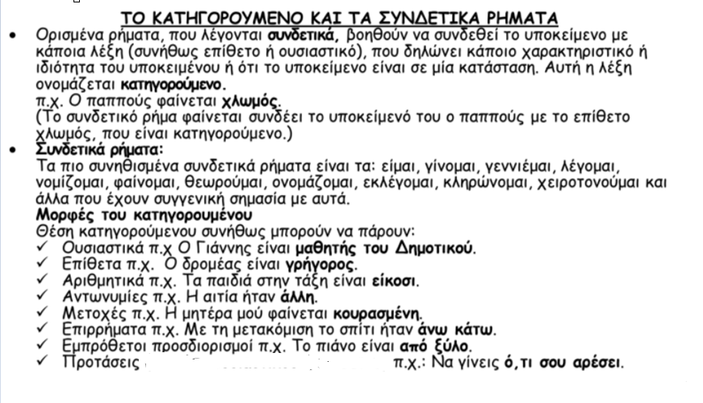

Slide 3
1. Σημείωσε Υ για το υποκείμενο, Ρ για το Ρήμα, Α για το Αντικείμενο και Κ για το Κατηγορούμενο.
Υ Ρ Κ
Τα παιδιά φαίνονται καλοδιάθετα.
Υ Ρ Α
Ο Μάριος πήρε το βιβλίο.
Υ Υ Ρ Κ
Ο Δημήτρης και ο Νίκος εκλέχθηκαν αντιπρόεδροι.
Υ Ρ Κ
Η Σταυρούλα διορίστηκε αναπληρώτρια.
Υ Κ
Είμαστε ό,τι τρώμε.

